Slide 1
廖峻棋
練習

Slide 2
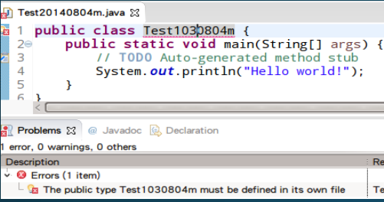
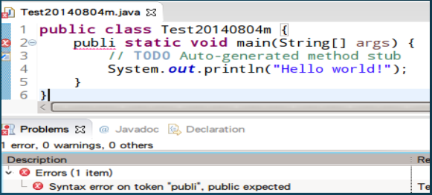
Class 應該與該檔名相同
更改為Test20140804m才會變成正確的
該指令錯誤
應該更改為public

Slide 3
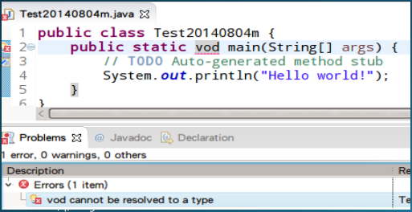
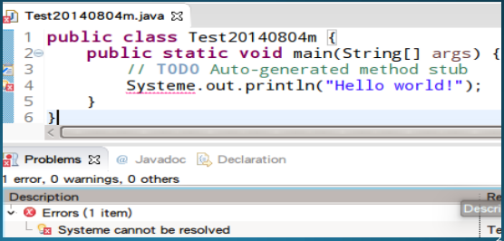
Vod並未定義可能為錯字
此處應更改為void
Systeme並未定義可能為錯字
此處應更改為System

Slide 4
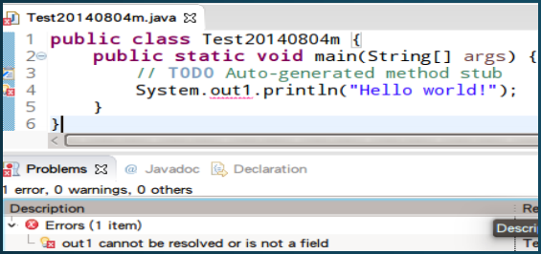
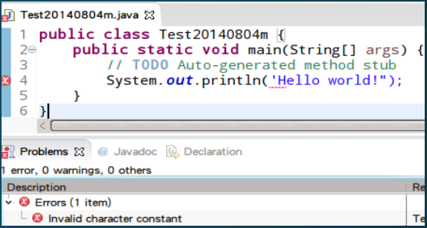
Out1無法被解析
改為out即可解決
此處無效的符號
應改為“

Slide 5
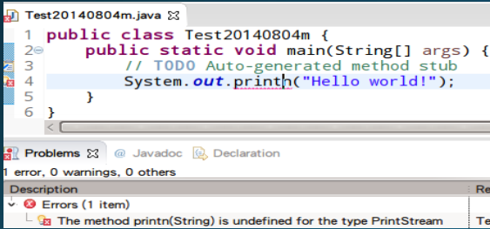
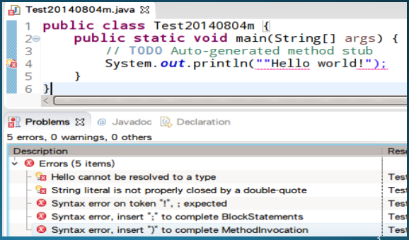
Printn未定義
應改為println
語法錯誤
“”Hello應改為“Hello

Slide 6
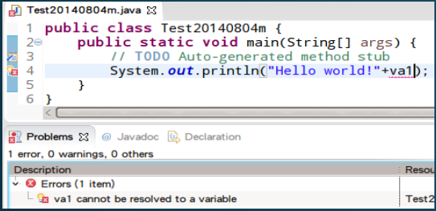
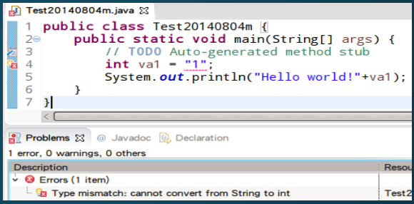
Va1並未定義為一個變數在上一行賦予其定義即可
“1”無法將此字串轉換成整數
把兩個雙引號去掉就可以了

Slide 7
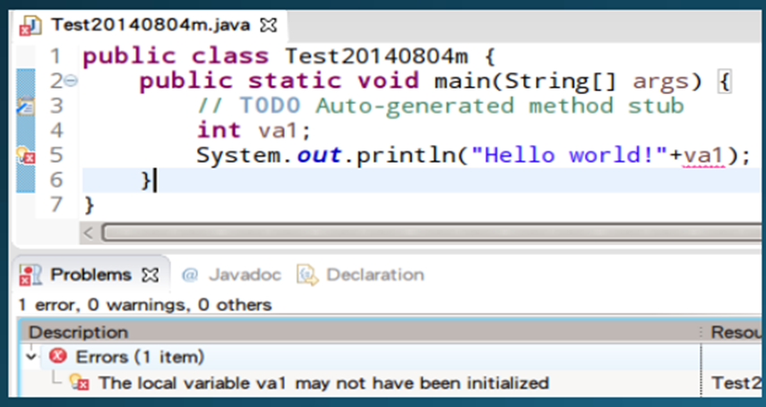
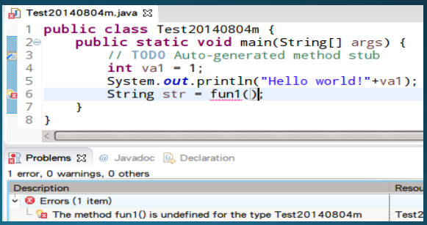
Va1此變數並未定義完成
將上行完成即可
此變數並未定義
賦予其一明確定義即可

Slide 8
